Slide 1
2011-2017

Slide 2
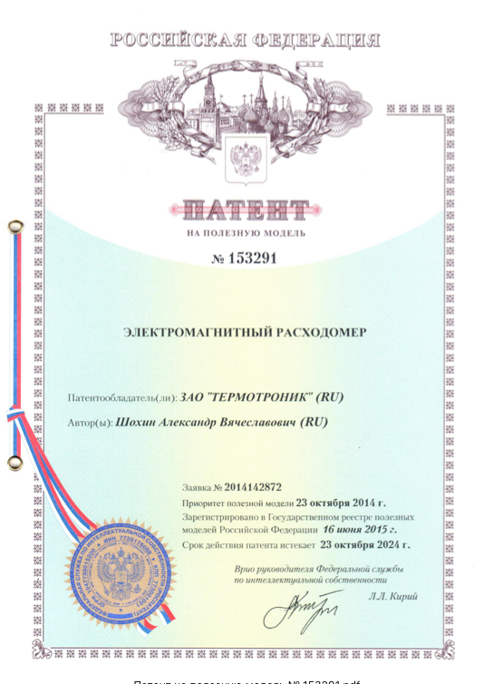
2011
Питерфлоу = инновации + технологии
Футеровка жёстким термостойким пластиком (композитом), термостабильный измерительный канал.
Технология стабилизации электродов
Заполнение корпусов полиуретановой пеной
Принципиально новая конструкция электродных узлов с пожизненной гарантией
Герметичный (IP66) корпус электронного блока с гарантией от заливки
Отслеживание истории каждого прибора по VIN

Slide 3
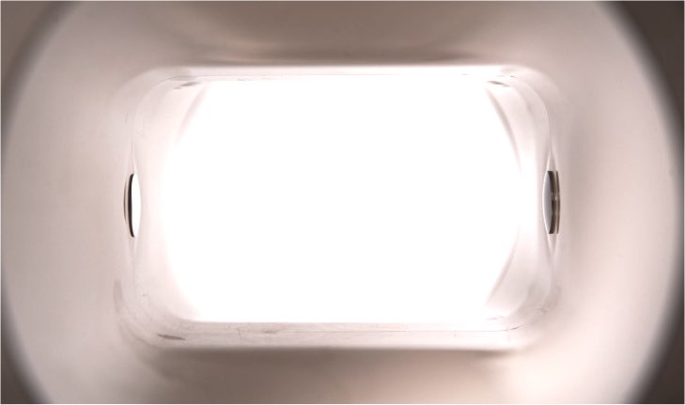
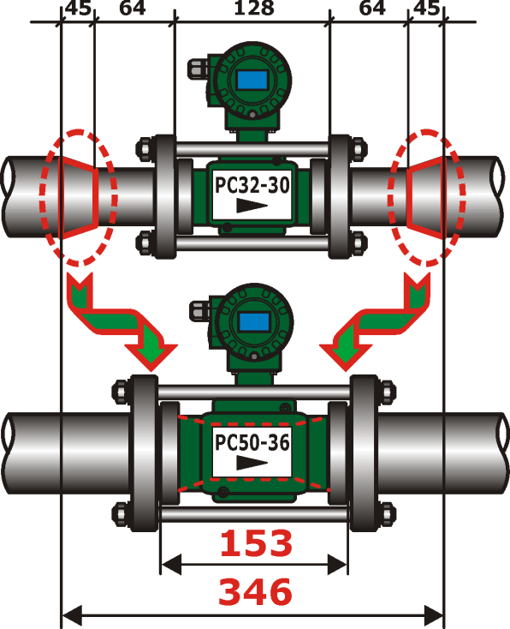
L-серия
Расходомеры серии «L» (2012) имеют встроенные конфузоры с углом сужения порядка 5-8° и оптический класс полировки измерительного канала.

Slide 4
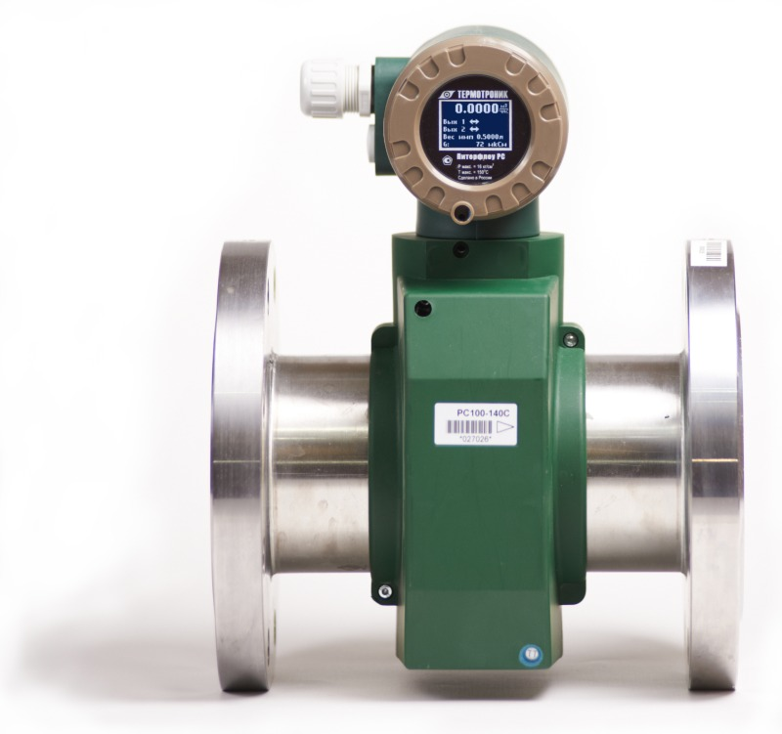
L-серия
Расходомеры L-серии отличаются каналом прямоугольного сечения и максимальной скоростью измеряемого потока 5м/сек.
Типоразмеры от DN20 до DN100
PC20-6 | -6,3
PC25-9 | -10
PC32-15 | -16
PC40-22 | -25
PC50-36 | -40
PC65-60 | -63
PC80-90 | -100
PC100-140 | -160
8 типоразмеров, Qmax от 6 до 140 м³/час

Slide 5
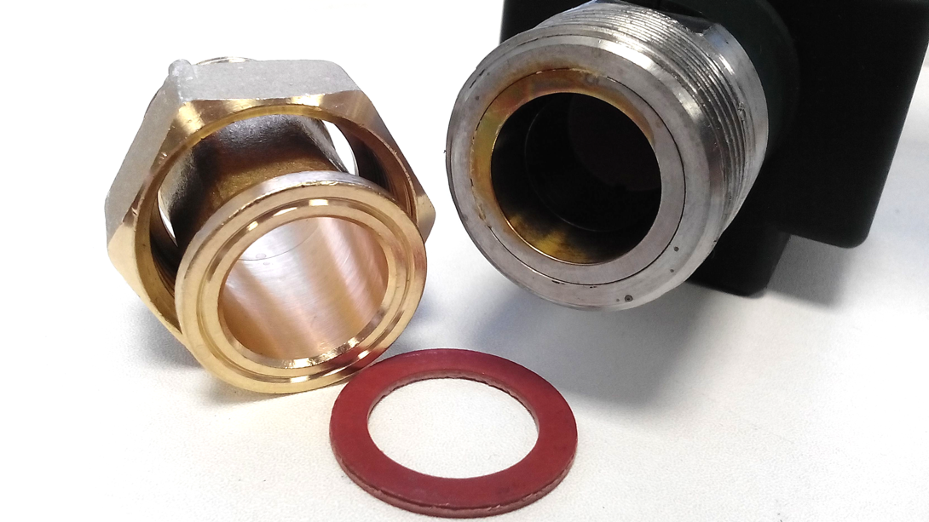
2016
DN | М | Ф | Ф1 | С
20 | М | Ф | Ф1 | С
20L | М | Ф | Ф1 | С
25 |  | Ф | Ф1
25L |  | Ф | Ф1
32 | М | Ф | Ф1 | С
32L | М | Ф | Ф1 | С
40 |  | Ф | Ф1
40L |  | Ф | Ф1
50 |  | Ф | Ф1 | С
50L |  | Ф | Ф1 | С
65L |  | Ф | Ф1
80L |  | Ф | Ф1
100 |  | Ф | Ф1
100L |  | Ф | Ф1
150 |  | Ф
Электромагнитные расходомеры Питерфлоу
50 типоразмеров, Qmax от 6 до 630 м³/час

Slide 6
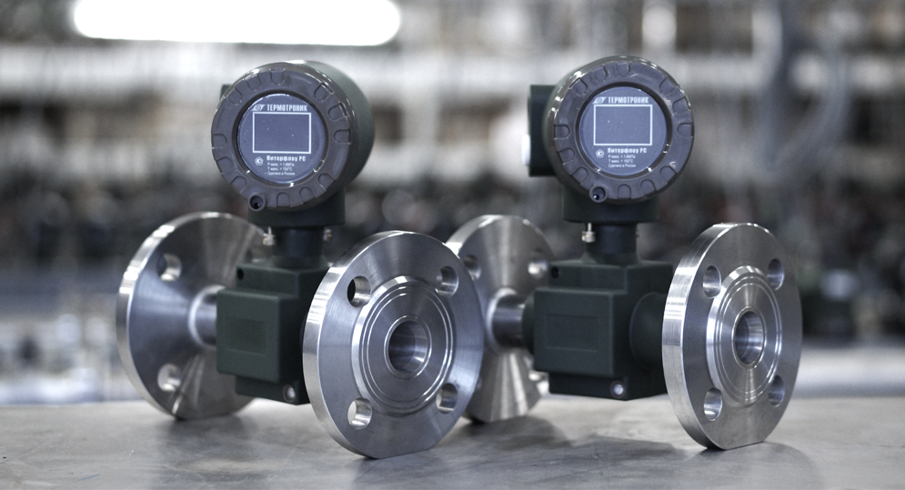
2016
Электромагнитные расходомеры Питерфлоу.
50 типоразмеров, DN20 - DN200

Slide 7
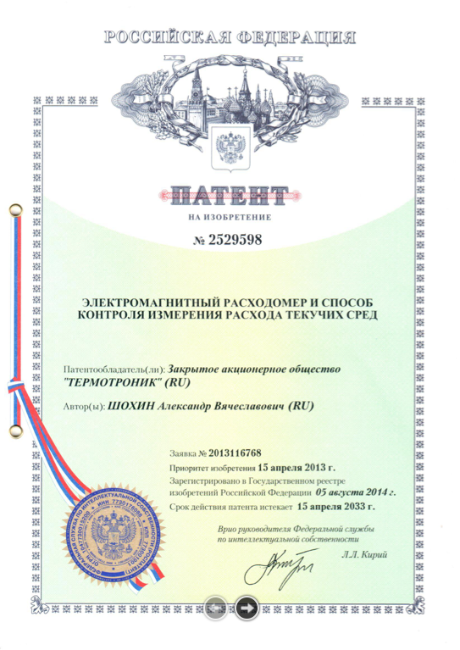
Диагностика
Диагностика отвечает требованиям NAMUR к электромагнитным расходомерам.
Пустой канал
Ошибка аппаратуры | Производственный тест не пройден
Отказ аппаратуры | Периодический тест не пройден
Загрязнение электродов | Возможна потеря точности
Разрыв трубы | расход воды имеет большое значение непрерывно в течении получаса, что может быть признаком разрыва трубы. Можно задать порог срабатывания в процентах от максимума, 10% default
Утечка | вода протекала через счетчик, не останавливаясь ни на один целый час в течении последних часов (задаётся)
Останов протока | расход меньше отсечки непрерывно в течение заданного времени, по умолчанию полчаса
Питерфлоу

Slide 8
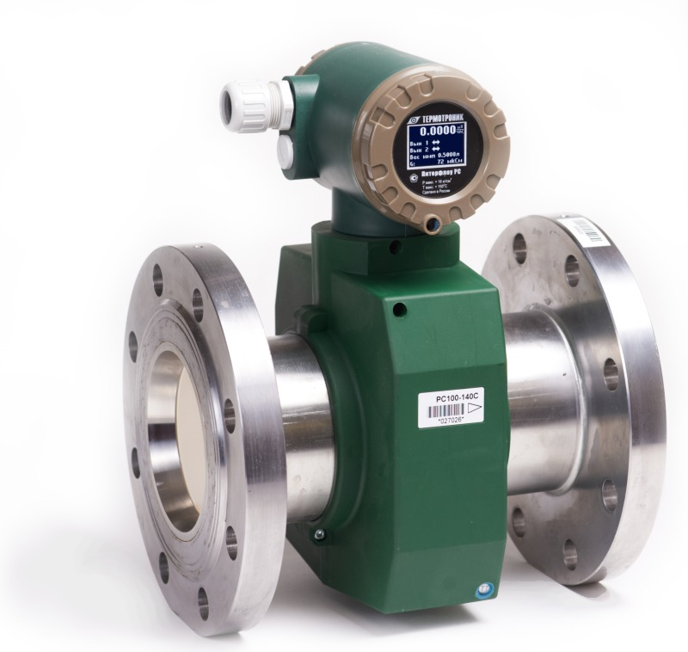
Надёжность
Гальваническая развязка измерительной схемы | Отсутствие отказов электроники, отсутствие требований к заземлению. Возможность питания нескольких расходомеров от общего источника питания.
Технология старения электродов | Отсутствие “замачивания”
Схема стабилизации тока индуктора | Отсутствие температурной зависимости
Заполнение полиуретановой пеной | Устойчивость к конденсату
Индикация всех параметров | Нет необходимости использовании компьютера, контроль настроек
Высокая надёжность | Гарантия до 12 лет
Питерфлоу
По итогам 4х лет эксплуатации

Slide 9
Достоверность измерений
Проектирование | Механическая стабильность конструкции, отсутствие температурной зависимости, система защиты от отложений.
Защита от фальсификаций | Механическая защита, пломбирование, программная защита, индикация всех параметров на ЖКИ, защищённый журнал событий.
Устойчивость к нарушению условий эксплуатации | Диагностика, диагностические архивы, возможность реагировани выходов на события.
Отслеживание прохождения жизненного цикла по VIN | База по всем приборам, начиная со сборочного участка, регистрация всех изменений, партийный учёт комплектующих.
Долговременная стабильность измерений
Питерфлоу
По итогам 4х лет эксплуатации

Slide 10
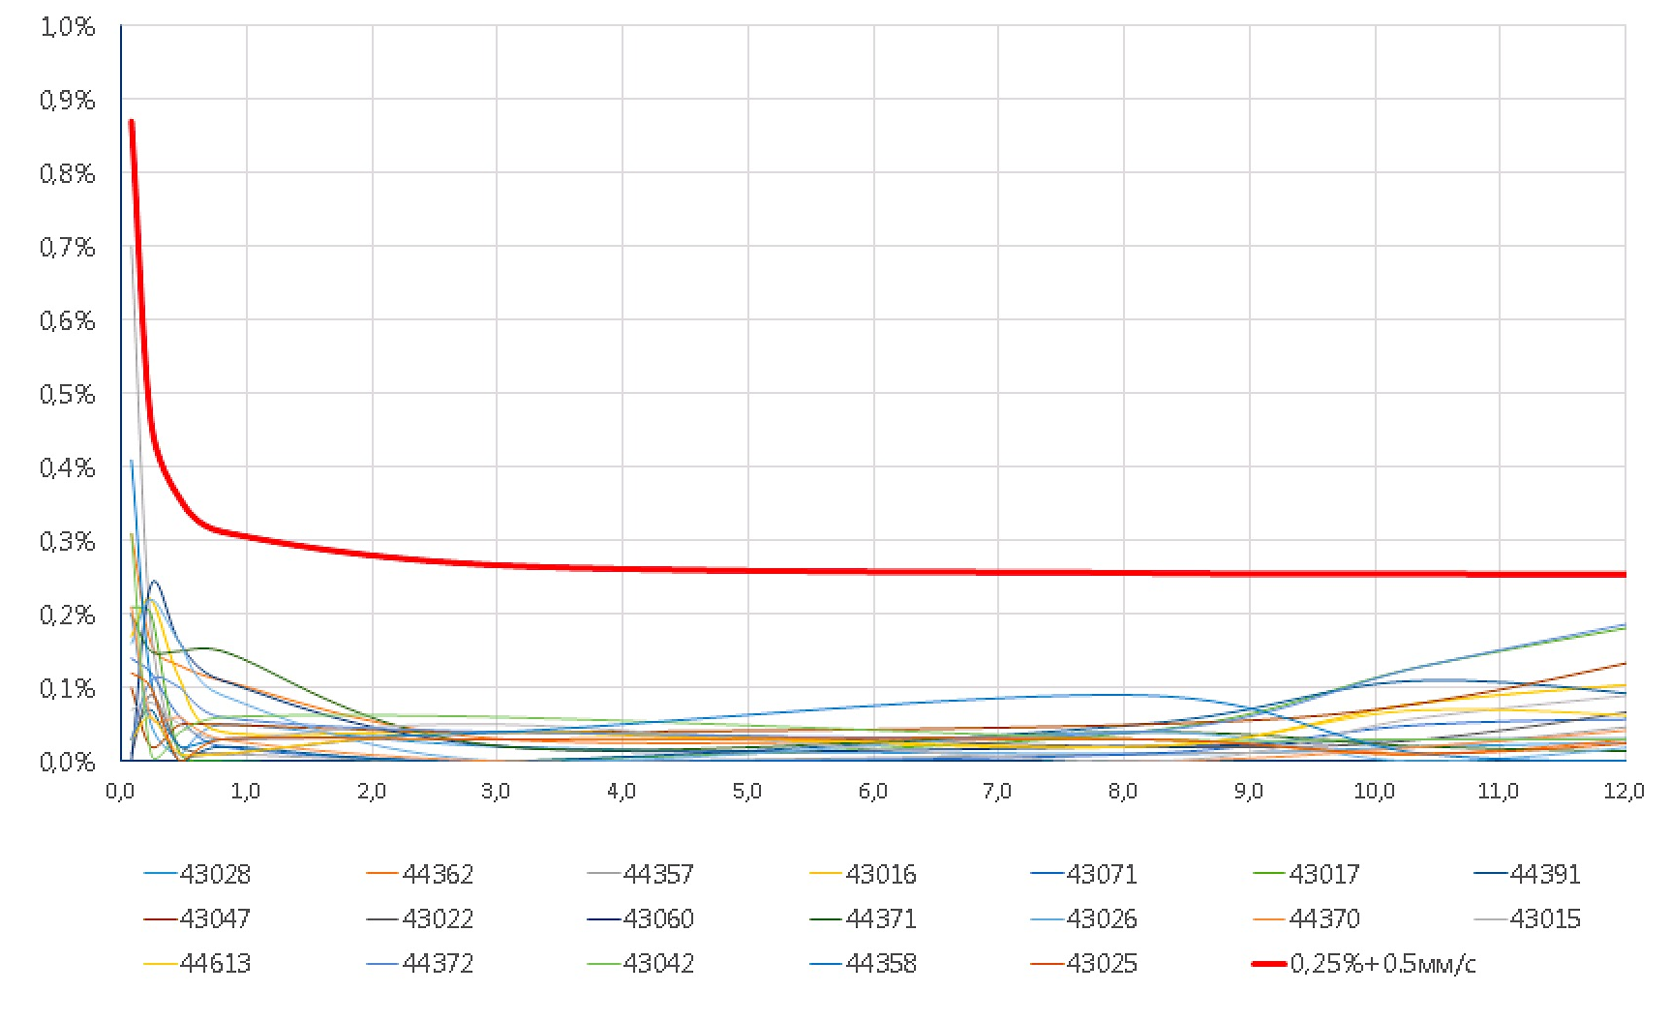
Точность
Точность измерения скорости 0.25% +- 0.5мм/сек

Slide 11
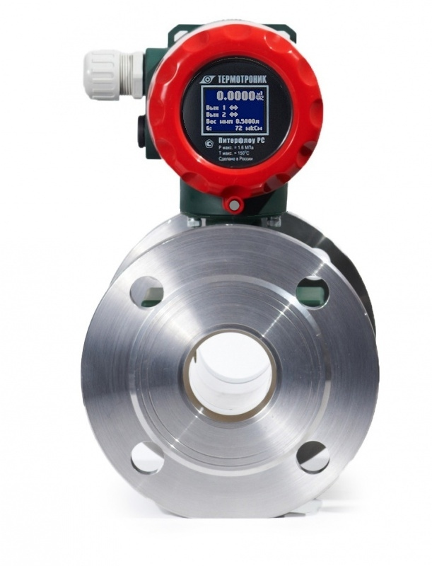
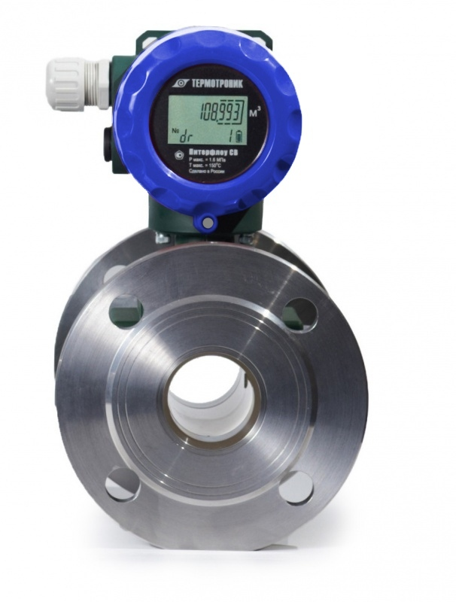
2017
Питерфлоу PC
Расходомеры для работы в системах учёта и автоматизации
Питерфлоу СВ
Интегрированные счётчики
для учёта воды

Slide 12
2017
Питерфлоу PC Расходомеры для работы в системах учёта и автоматизации | Питерфлоу СВ Интегрированные счётчики для учёта воды
Системы отопления и кондиционирования Водоснабжение и водоподготовка Системы циркуляции и очистки воды | Системы распределения питьевой воды Системы пожаротушения Водоснабжение и водоподготовка Водоотведение и стоки
Питание
Внешнее гальваноразвязанное питание с возможностью питания нескольких расходомеров от единого ИП. | Встроенная батарея, с возможностью подключения внешнего питания. Ресурса батареи достаточно на 6 лет гарантированной работы в течении межповерочного периода (4 года). Замена батареи производится перед поверкой. Встроенной гальваноразвязки нет, так как нет необходимости совместной работы.
Индикация и архивы
Матричный индикатор с подсветкой. Часы отсутствуют, архивы привязаны к часам наработки. | Микропотребляющий сегментный ЖКИ без подсветки. Встроенные часы. Архивы с привязкой к реальному времени.

Slide 13
Метрология
 | Q3 м3/ч | Q2 м3/ч | Q1 м3/ч | Порог чувствительности м3/ч
МЕТРАН-320 DN50 | 50 | 2 | 1 | 0,4 =Q3 / 120
ВЭПС ВРМ DN50 | 32 | 2 | 1,0
ULTRAHEAT 2WR7 | 40 |  | 4 | 0,08= Q3 / 500
КАРАТ-520 DN50 | 30 | 15 | 0,3 | 0,15 = Q3 / 200
УРСВ-311 DN50 | 35 |  | 0,3 | 0,06 = Q3 / 600
SITRANS MAG 8000 | 63 | 0,25 | 0,16
KROHNE WATERFLUX 3000 | 63 | 0,25 | 0,16
KROHNE WATERFLUX 3000 | 40 | 0,25 | 0,16
Питерфлоу CB50-63 класс 24 (1:400) | 63 | 0,25 | 0,16 | 0,02 = Q3 / 3200
Питерфлоу CB50-40 класс 24 (1:400) | 40 | 0,16 | 0,10 | 0,02 =Q3 / 2000
Расходы
Приборы
Порог чувствительности

Slide 14
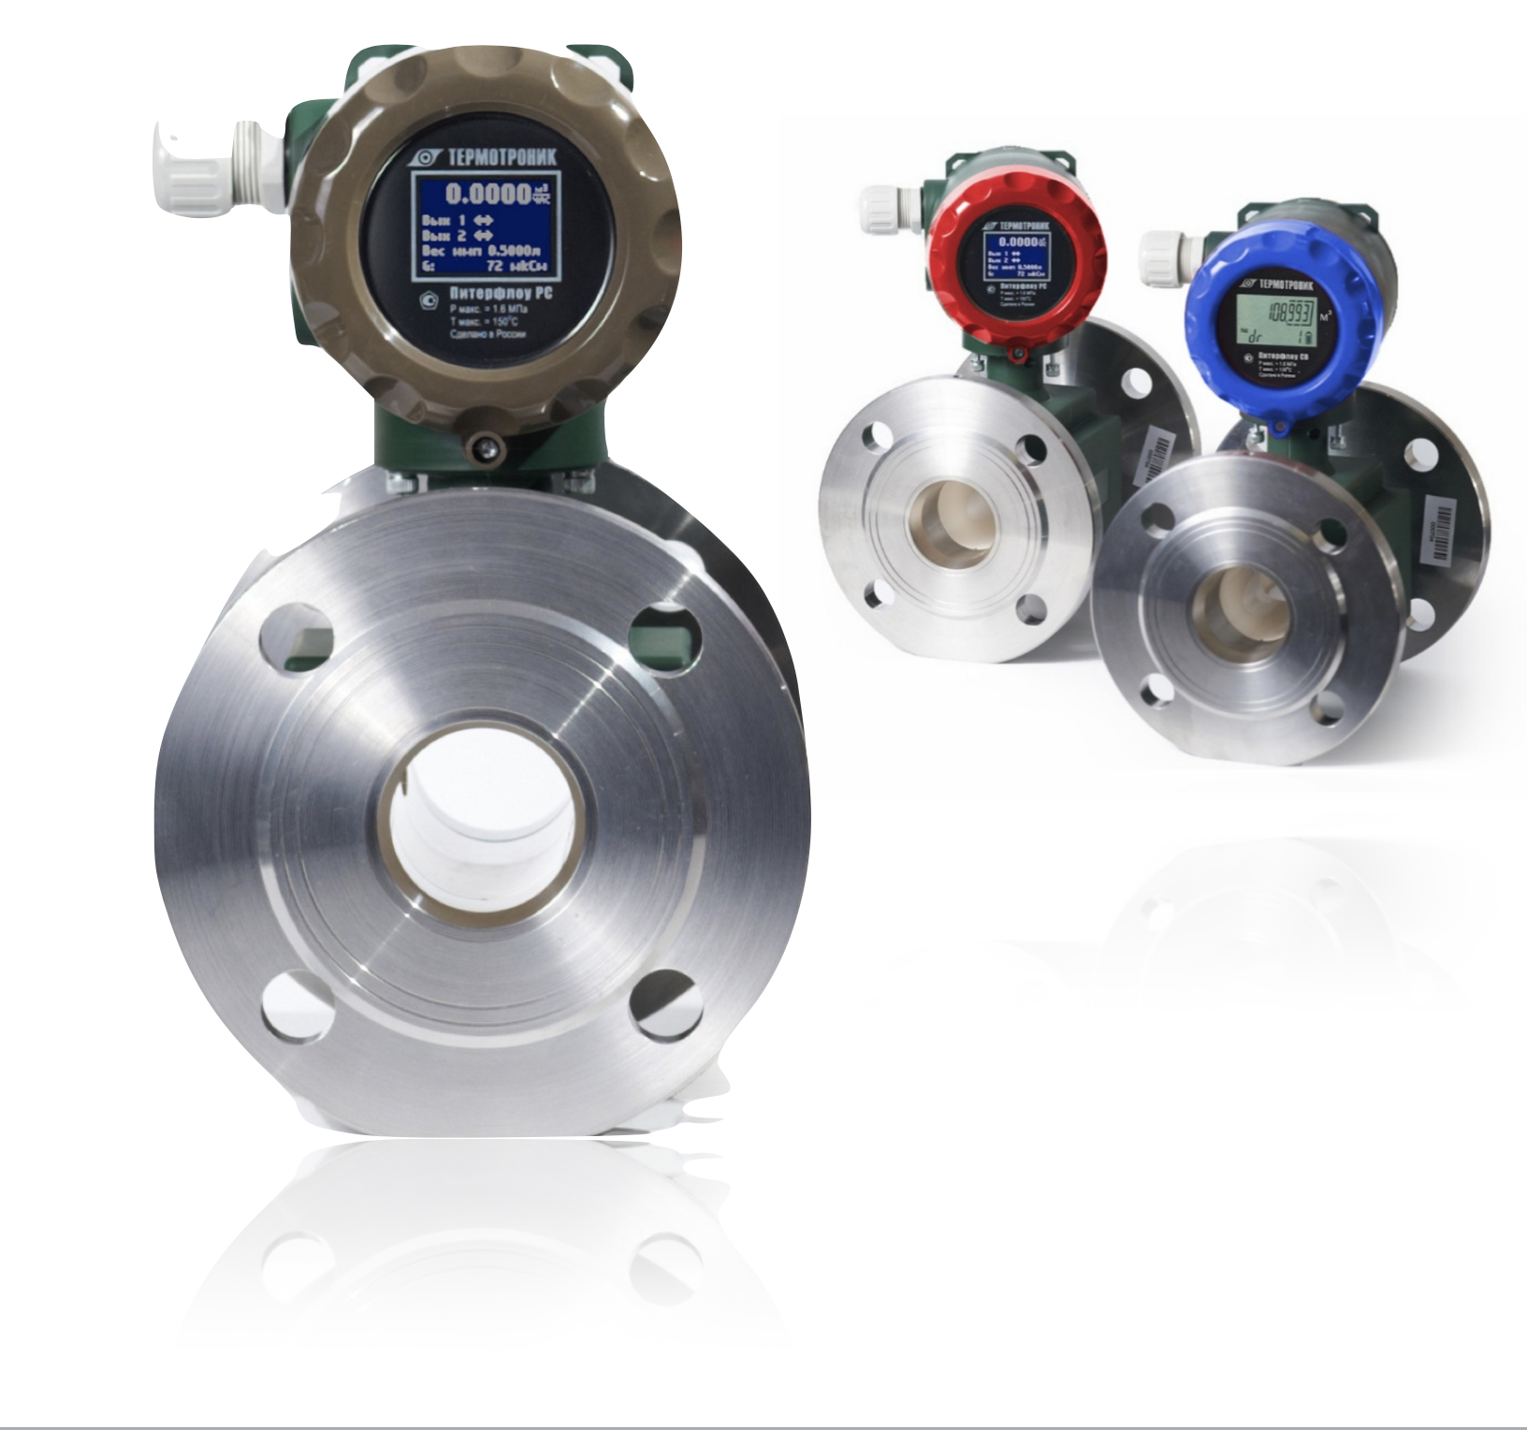
2017-2018
Питерфлоу T
Расходомеры для промышленности
Встроенный токовый выход
Питание 24 вольта
Электроды хастеллой
Технологические настройки
Высокая точность

Slide 15
Метрология
Требования стандарта
Учёт тепла.
С 2015-09-1 действует ГОСТ Р 51649-2014 Теплосчетчики для водяных систем теплоснабжения. Стандарт основан на рекомендации Международной организации по законодательной метрологии (МОЗМ) R75:2002 "Счетчики тепла" (части 1, 2) и ГОСТ Р ЕН 1434-2011, используемых в качестве основы для поставки одноканальных теплосчетчиков на экспорт.
В стандарте учтены требования Правил коммерческого учета тепловой энергии, теплоносителя от 18 ноября 2013 г. N1034.
ГОСТ Р 51649-2014 Теплосчетчики для водяных систем теплоснабжения.

Slide 16
Метрология
Методика: пункт XII. Требования к метрологическим
и эксплуатационным характеристикам приборов учета
115. Для измерения тепловой энергии в водяных системах теплоснабжения должны приниматься теплосчетчики не ниже класса 2, на источниках тепловой энергии рекомендуется применение теплосчетчиков класса 1. При этом ..
б) относительная максимально допускаемая погрешность для датчика расхода (Ef),
выраженная в процентах в зависимости от расхода (G):
класс 2: Eʄ = ±(2 + 0,02Gmax/G), но не более ± 5%, %, (12.1)
класс 1: Eʄ = ±(1 + 0,01 Gmax/G), но не более ± 3,5%, %, (12.2)
ГОСТ Р 51649-2014 Теплосчетчики для водяных систем теплоснабжения.
5.1.8.2 Допускаемую относительную погрешность измерительного канала расхода ,%, для
классов точности 1-3 вычисляют по формулам
𝛅𝗚= ±(1 + 0,01GB/G), но не более, чем ±3,5% - для класса 1; (1)
𝛅𝗚 = ±(2 + 0,02GB/G), но не более, чем ±5% - для класса 2; (2)
𝛅𝗚 = ±(3 + 0,05GB/G), но не более, чем ±5% - для класса 3. (3)
Правила и методика учёта теплоносителя.

Slide 17
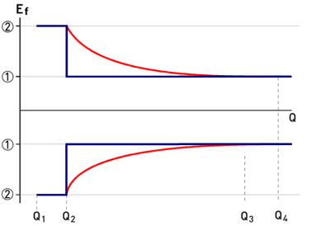
Метрология
R75 – Учёт тепла
ГОСТ Р 51649
R49 – Учёт воды
±(1 + 0,01Q/Q3), но не более, чем ±3,5% - для класса 1;
±(2 + 0,02Q/Q3), но не более, чем ±5% - для класса 2;
Международные рекомендации R49 и R75

Slide 18
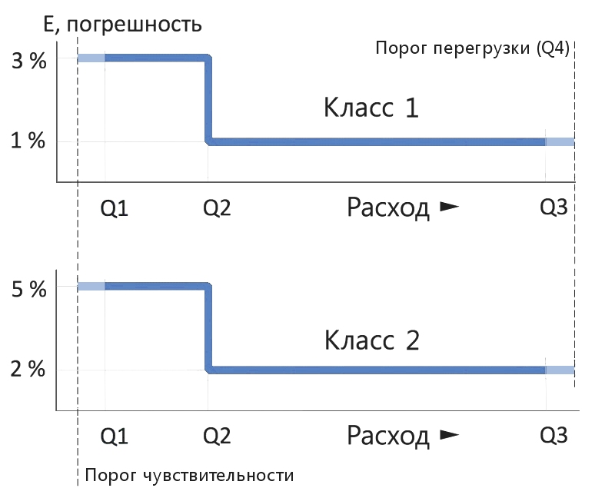
Метрология
Диапазон измерения R=Q3/Q1 выбирается из ряда 160, 250, 400, 630, 1000

Slide 19
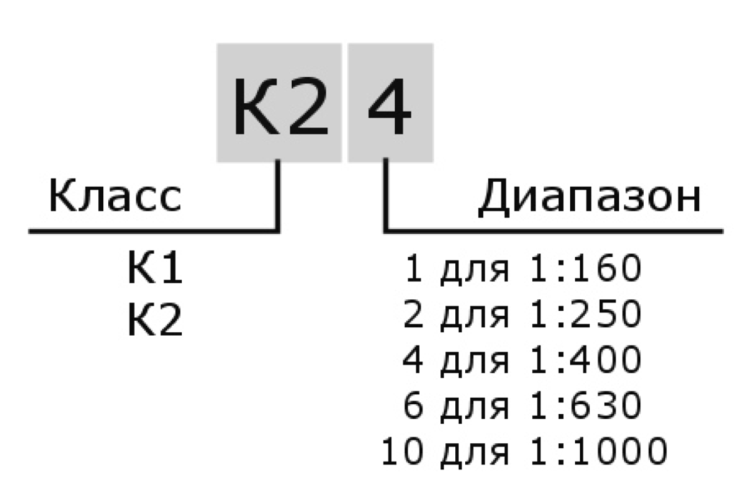
Метрология
Маркировка класса точности
Для совместимости старые классы точности оставлены без изменения: A, B и С. Маркировка новых классов состоит из двух полей, например, маркировка Питерфлоу РС20-10K24 соответствует расходомеру с 2 классом точности и диапазоном 400.
Диапазон измерения выбирается из ряда 160, 250, 400, 630, 1000

Slide 20
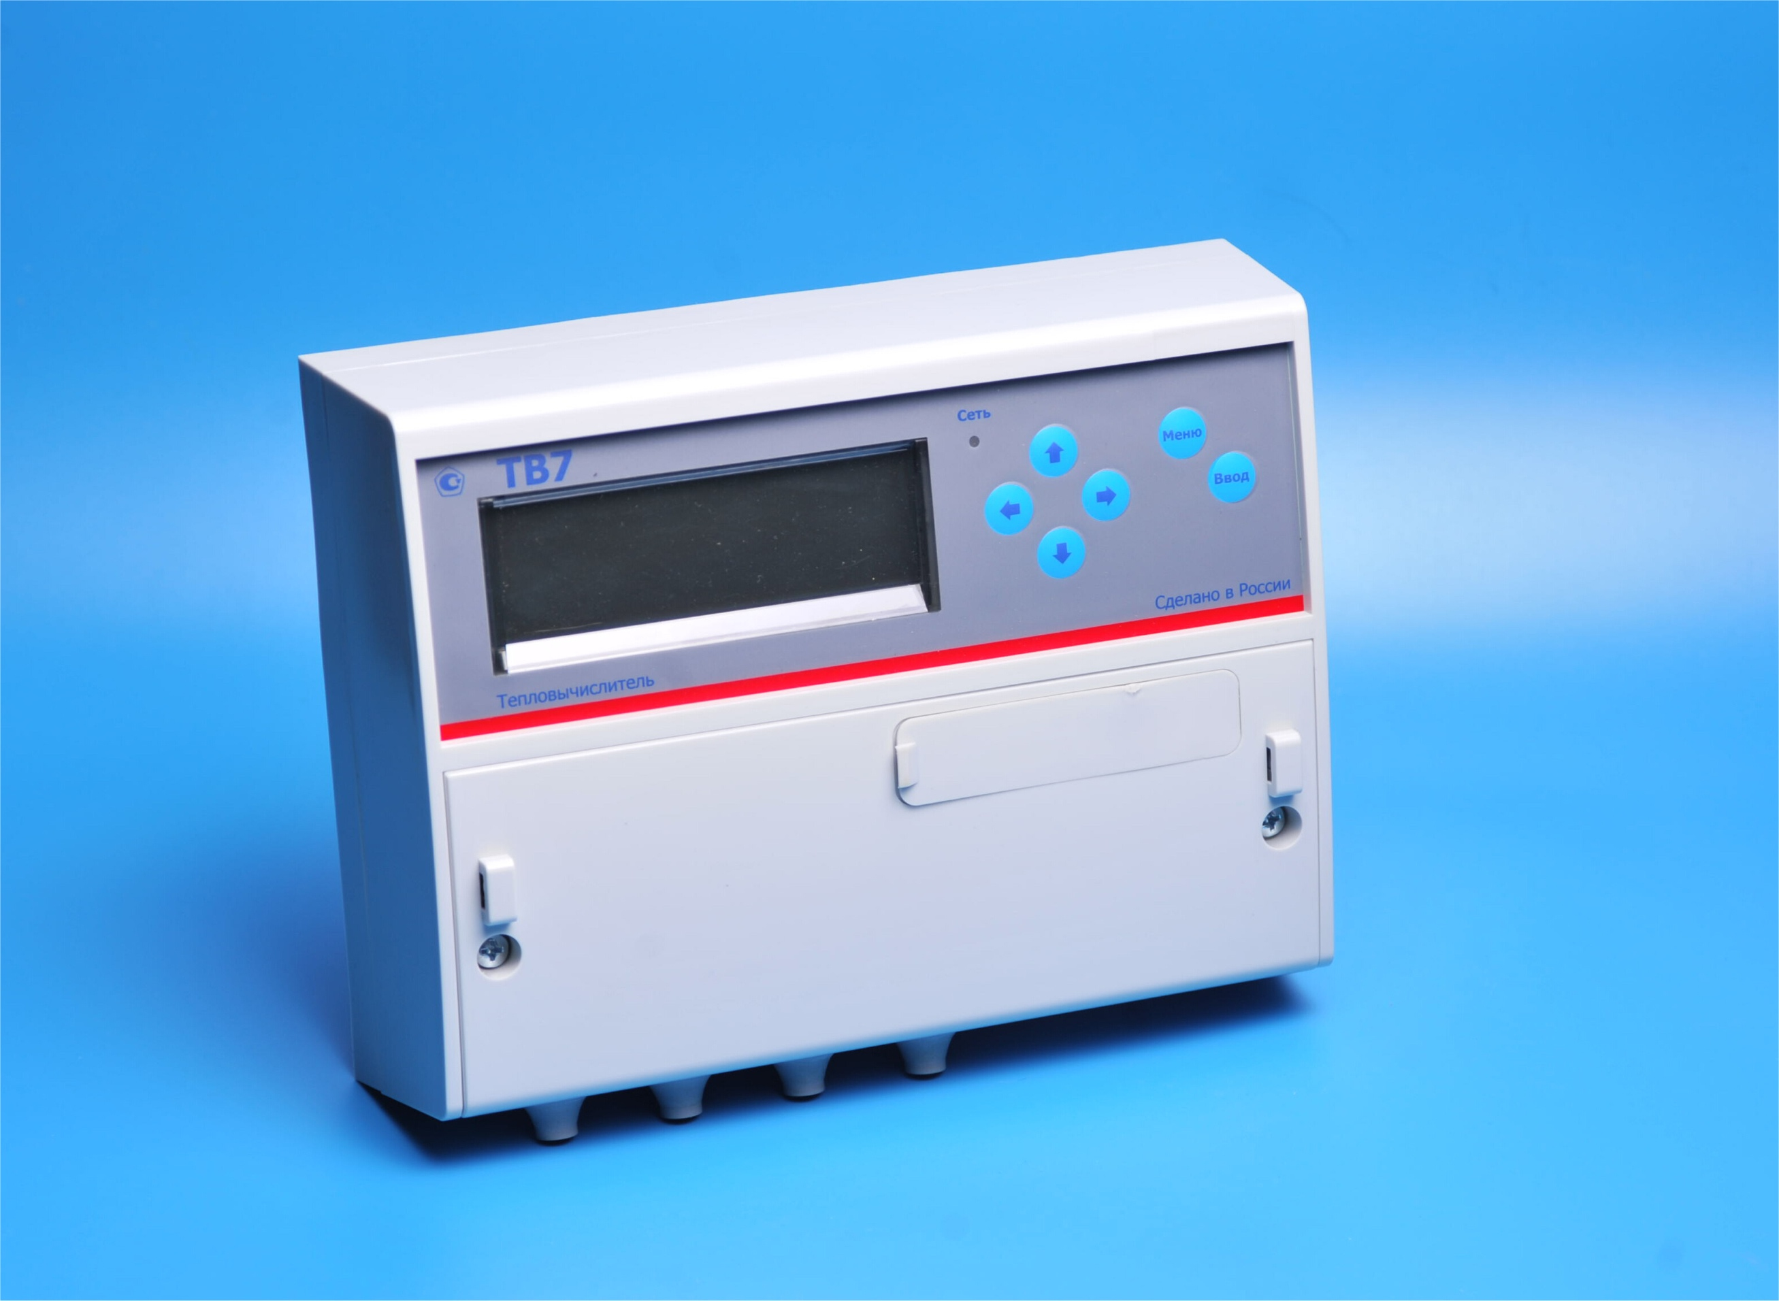
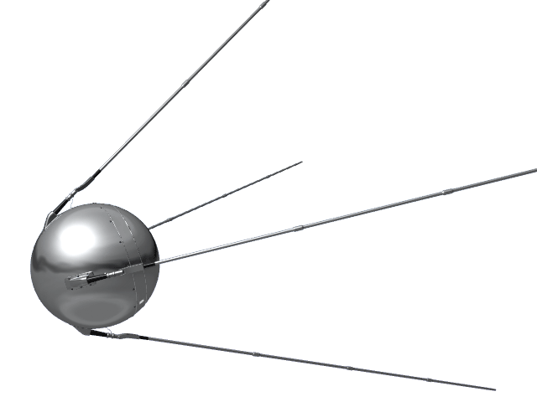
2017
Телеметрия
В телеметрическом режиме:
- числоимпульсные выходы расходомеров «Питерфлоу» передают информацию в цифровом формате,
- числоимпульсные входы в тепловычислителях «ТВ7» принимают эту информацию.
Вся диагностика из расходомеров будет доступна для вычислителя.

Slide 21
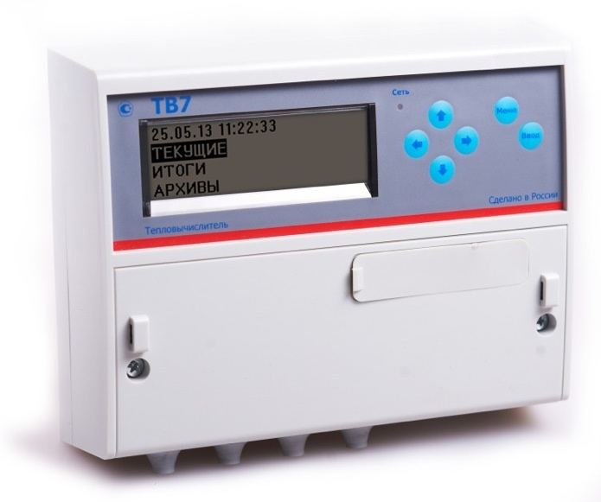
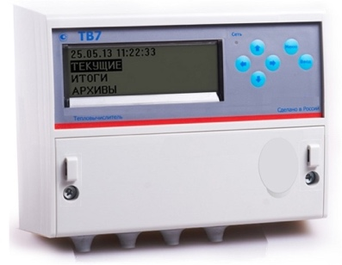
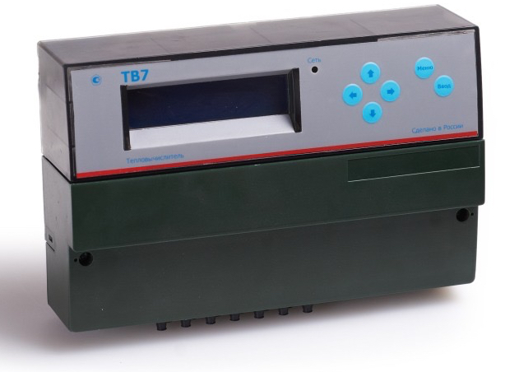
2017
2013
2011
ТВ7
тепловычислитель
USB, SD, RS-232, входы давления, питание датчиков, простота освоения

Slide 22
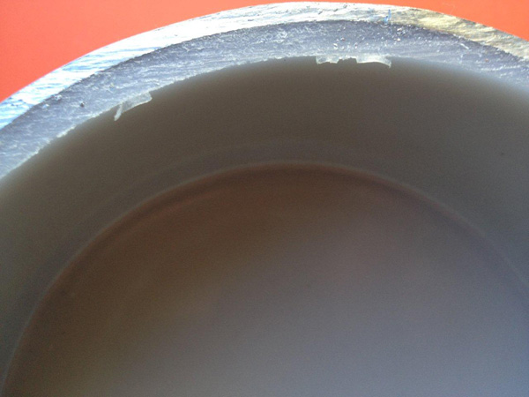
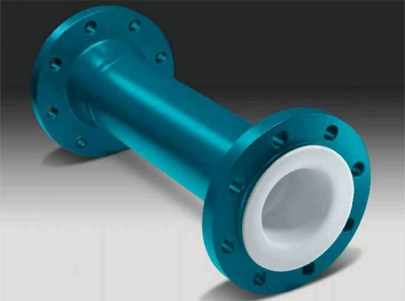
2017-2018
Ротационная футеровка
Ротационная футеровка
Технология / большие диаметры / пищевая промышленность

Slide 23
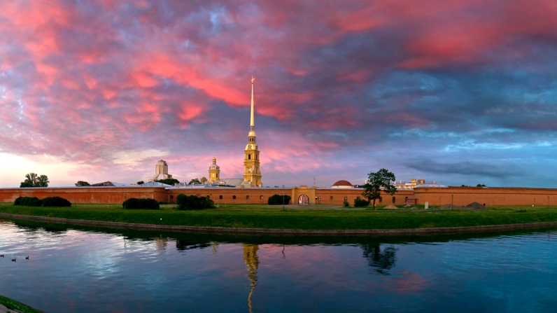
www.termotronic.ru
СПАСИБО ЗА ВНИМАНИЕ

